Slide 1

UBND PHƯỜNG HƯNG ĐẠO
TRƯỜNG TIỂU HỌC ĐA PHÚC
Môn: Tiếng Việt
Bài 2: Đôi tai xấu xí (Tiết 1)
Giáo viên thực hiện: Phạm Thị Thuyết

Slide 2


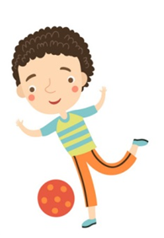


Ôn và khởi động

Slide 3



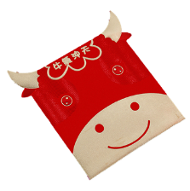
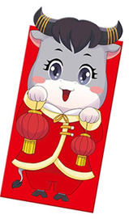
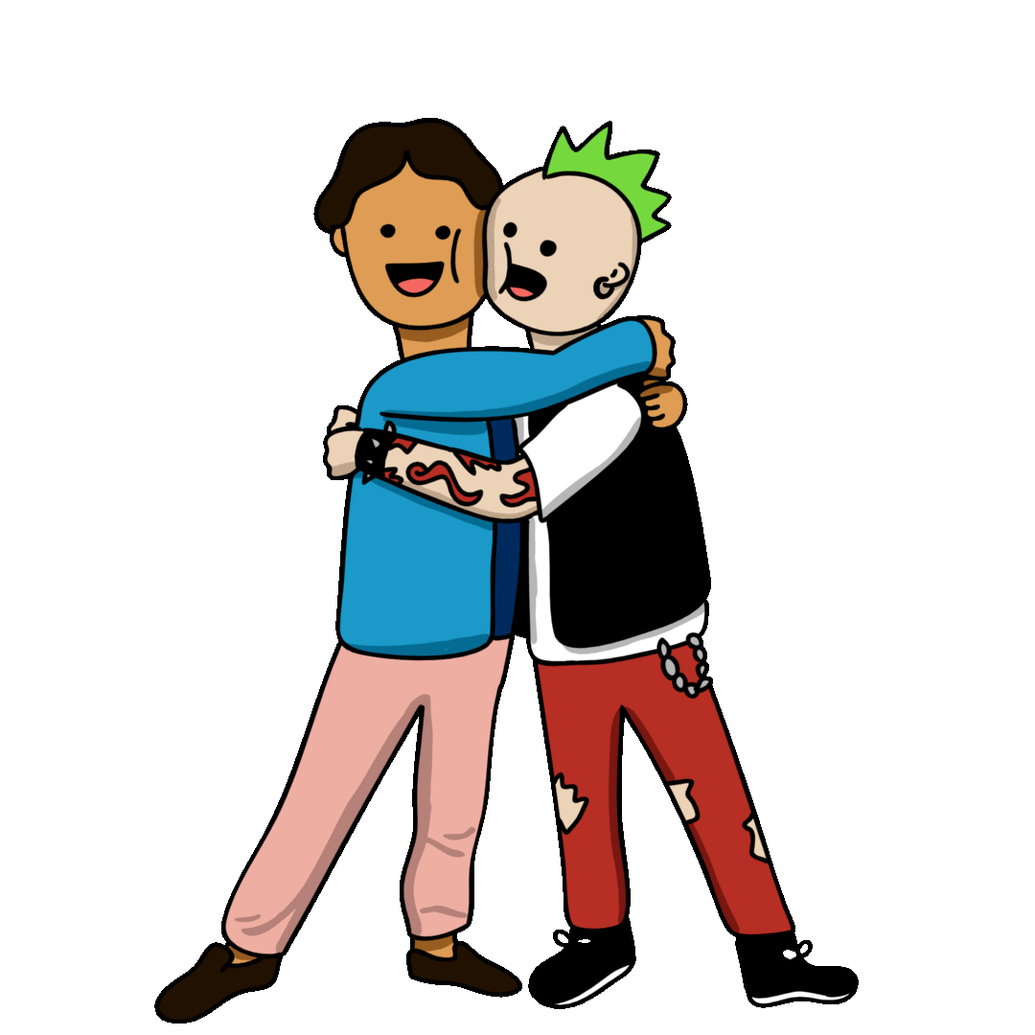
Em hãy đọc đoạn 2 bài Tôi là học sinh lớp 1
Hãy kể về những thay đổi của em so với ngày đầu đi học lớp 1
Nam rất (…) khi được cô giáo khen.

Slide 4
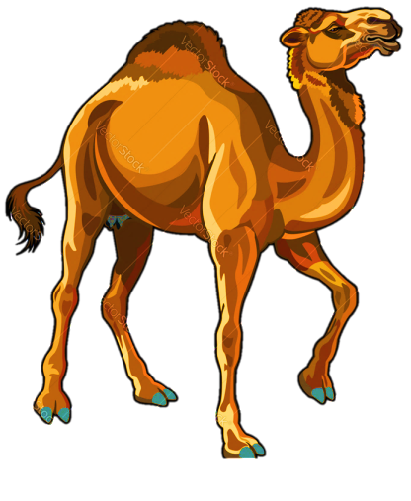
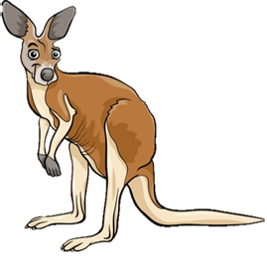

1
Quan sát tranh và nói về điểm đặc biệt của mỗi con vật trong tranh

Slide 5

2
Đọc
Đôi tai xấu xí
Thỏ có đôi tai dài và to. Bị bạn bè chê, thỏ buồn lắm. Thỏ bố động viên: “Rồi con sẽ thấy tai mình rất đẹp”.
Một lần, thỏ và các bạn đi chơi xa, quên khuấy đường về. Ai cũng hoảng sợ. Thỏ chợt dỏng tai: “Suỵt! Có tiếng bố tớ gọi”. Cả nhóm đi theo hướng có tiếng gọi. Tất cả về được tới nhà. Các bạn tấm tắc khen tai thỏ thật tuyệt.
Từ đó, thỏ không còn buồn vì đôi tai nữa.
(Theo Kể chuyện cho bé mầm non, tập 3)

Slide 6
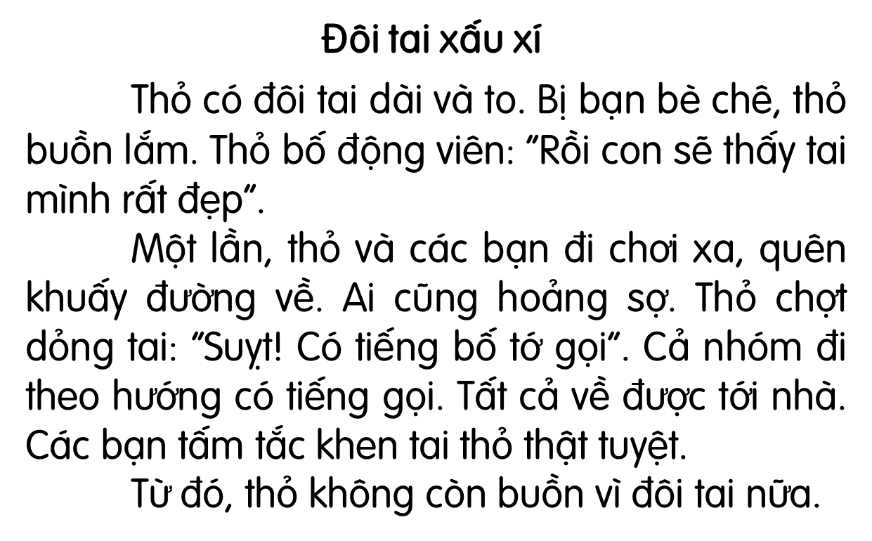



Đoạn 1
1
2
3
4
5
6
Đoạn 2
7
8
9
Đoạn 3
10
Bài tập đọc có mấy đoạn?
Bài tập đọc có mấy câu?

Slide 7
Em hãy tìm từ khó đọc, khó hiểu trong bài.
Notes:
Từ khó có thể likhác nhau theo vùng miền, GV linh động HD học sinh tìm thêm.

Slide 8
Đọc nối tiếp câu
Notes:
GV nên cho HS cầm sách đọc chứ đừng nhìn trên màn hình nhé! Sau này nó khai thác SGK thường bị động.

Slide 9
Luyện đọc câu dài:
Thỏ bố động viên: “Rồi con sẽ thấy tai mình rất đẹp”.
Một lần, thỏ và các bạn đi chơi xa, quên khuấy đường về.
Notes:
Ngoài ra, GV lưu ý các đọc diễn cảm khi có lời nhân vật.

Slide 10
Đọc nối tiếp đoạn
Đọc toàn bài
Đọc theo nhóm

Slide 11

Thi đua
Notes:
GV cho HS nhìn sách đọc nhé.

Slide 12

Củng cố

Slide 13

Dặn dò: + Luyện đọc: Đôi tai xấu xí
+ Xem bài trang 10, trang 11.

